Slide 1
מערכת שידורים לאומית
שקופית זו היא חובה
עליכם להתקין את הפונט Varela Round לפני תחילת העבודה.
אם ברצונכם לצפות בהנחיות להתקנת פונט Varela Round, תוכלו לעשות זאת בקלות.
צפו בסרטון הבא:
https://www.youtube.com/watch?v=NN9IgGTwbF0&feature=youtu.be
קישור להורדת הפונט (אשרו את הודעת האבטחה)

Slide 2
עצמים(Objects) ומחלקות בניית תרשימי UML
שקופית זו היא חובה
מלאו את פרטי השיעור, המקצוע והמורה .
(אין צורך להשאיר את הכיתובים "שם השיעור" , "המקצוע", מחקו אותם וכתבו רק את הפרטים עצמם).
מדעי המחשב יסודות1– Java
שם המורה: אסנת אנגלמן
צוות בודקות: צוות המורות למדעי המחשב
בבית הספר הריאלי העברי בחיפה

Slide 3
מה נלמד היום?
פרטו בשקופית זו את נושאי הלימוד של השיעור
נכיר כלי להצגת מחלקות בשם UML
Unified Modeling Language
ניישם ונרשום תרשימים גרפיים על דוגמאות משיעורים קודמים
נגדיר מחלקות חדשות ונבנה עבורם את התרשים

Slide 4
לתרשים UML 3 חלקים:
כותרת המחלקה
תכונות המחלקה
שיטות /פעולות על מחלקה

Slide 5
דוגמא לתרשים UML (מקוצר)עבור מחלקה בשםUser , אשר מתארת פרטי משתמש באפליקציה אצל חברה מסחרית:
(אין צורך להשאיר את הכיתובים "שם הפרק" , "כותרת משנה", מחקו אותם וכתבו רק את הפרטים עצמם).
User
-id -email -password -lastLogin
+getSession()

Slide 6
אנו נעדיף לפרט יותר מידע בתרשימים שלנו:
User | שם המחלקה
String id String email String password String lastLogin | מספר תעודת זהות כתובת הדואר סיסמת המשתמש תאריך כניסה אחרון לאפליקציה
String getSessin() | פעולה המחזירה את תאריך הכניסה האחרון של המשתמש
(אין צורך להשאיר את הכיתובים "שם הפרק" , "כותרת משנה", מחקו אותם וכתבו רק את הפרטים עצמם).

Slide 7
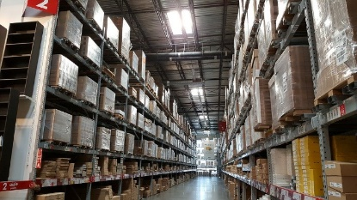
דוגמא מספר 2: מוצר במחסן לכלי עבודה
Product
String name double price int quantity | שם המוצר מחיר המוצר הכמות במלאי בחנות
Product(String name, double price, int quantity) void sold(int counter) | פעולה בונה פעולה המורידה מהמלאי counter יחידות

Slide 8
דוגמא מספר 3: ספר בספריה
Book
String name String writer double price int quantity | שם הספר שם המחבר מחיר הספר הכמות במלאי בחנות
Book(String name, String writer, double price, int quantity) void sold(int counter) String toString() void araisePrice( double percent) | פעולה בונה פעולה המורידה מהמלאי counter יחידות פעולה המתארת את העצם מהמחלקה פעולה המעלה את מחיר הספר ב%X

Slide 9
דוגמא מספר 4: חניך בצופים
Scout
String name String level int appearance | שם החניך / חניכה שכבה מספר הפעולות בשבט בהן השתתף
Scout(String name, String level, int appearance) String toString() void setAppearance( int shows) String getLevel() | פעולה בונה פעולה המתארת את העצם מהמחלקה פעולה המעלה את התכונה appearance ב-shows פעולה המאחזרת את השכבה

Slide 10
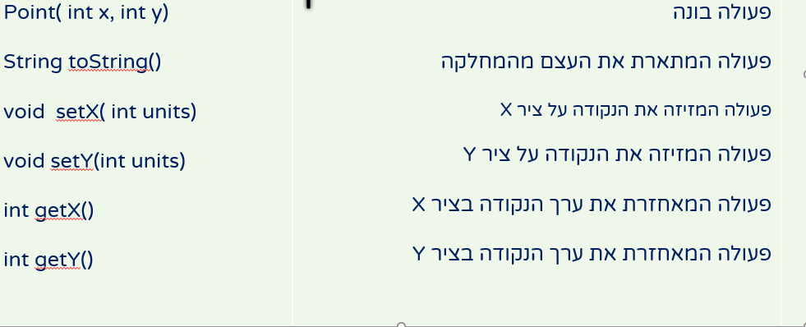
דוגמא מספר 5: Point(נקודה על מערכת צירים)
(במערכת צירים סטנדרטית, ניתן להגדיר את ערכי x ו-y כמספרים ממשיים)
Point

Slide 11
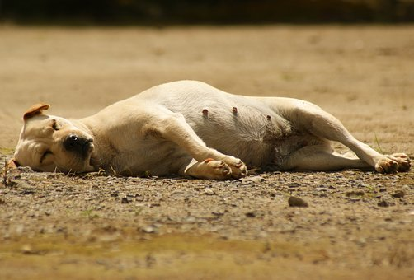
תרגול
אם ברצונכם לשלב במצגות קישור לפעילות או לדפי מידע, תוכלו לעשות זאת בקלות.
צפו בסרטון הבא:
https://youtu.be/xODFEFLQ8PQ
אתר מומלץ ליצירת QR:
https://www.the-qrcode-generator.com/
החליפו את הקוד בשקופית לקוד החדש שקיבלתם
(אם אין לכם צורך בשקופית זו, מחקו אותה)
עבור כל אחת מהדוגמאות הבאות, חשבו על שם למחלקה, תכונות ופעולות רלוונטיות למחלקה וציירו עבורה את תרשים UML.
נבחרת כדורגל
סרט
מעגל
טיול לחו"ל
שעורי בית

Slide 12
ומה נלמד כעת? בניה אוטומטית של מחלקות בעזרת מחולל בסביבת העבודה
פרטו בשקופית זו את נושאי הלימוד של השיעור
נעזר בכלים מתוך הסביבה (IntelliJ) כדי לבנות מחלקה בקלות
נדגים זאת על מספר דוגמאות

Slide 13
User
String id String password int count | שם המשתמש סיסמת המשתמש מספר הפעמים שנכנס לאפליקציה
User(String id ,string password, int count) String getId() String getPassword() int getCount() void setPassword(String password) void setCount(int count) String toString() | פעולה בונה פעולה המאחזרת שם של משתמש פעולה המאחזרת סיסמא פעולה המאחזרת מספר כניסות לאפליקציה פעולה קובעת/מעדכנת/משנה סיסמא פעולה קובעת לעדכון מספר הכניסות פעולה המחזירה מחרוזת המתארת את העצם
(אין צורך להשאיר את הכיתובים "שם הפרק" , "כותרת משנה", מחקו אותם וכתבו רק את הפרטים עצמם).

Slide 14
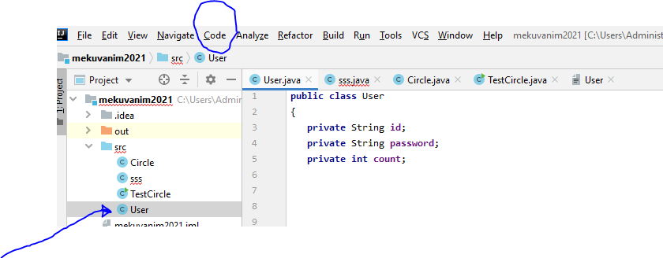
הוספת מחלקה בסביבת intelliJ
נפתח פרויקט חדש וניתן לו שם “Dugma1”
נפתח מחלקה ונקרא לה בשם העצם: User
נרשום את שמות תכונות המחלקה.
זו התוצאה:

Slide 15
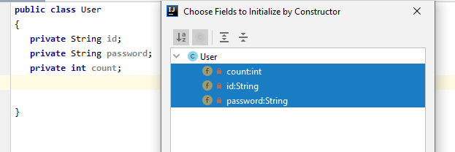
בניה אוטומטית של השיטות במחלקה:
נבחר בתפריט (בשורה העליונה) באפשרות: code ואז
code→generate→constructor
אפשרות שניה- לצבוע את התכונות ולחיצה על לחצן ימני בעכבר ושוב, לבחור באפשרות- generate

Slide 16
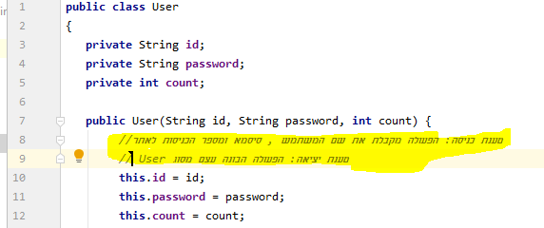
הבניה האוטומטית בנתה עבורנו את הפעולה הבונה.
אנו נצטרך לתעד את הפעולה, כפי שהדגמתי בשקף הנוכחי

Slide 17
פעולות מאחזרות וקובעות
אנו נבחר בפעולה Getters and Setters כדי שתיצור לנו את כל הפעולות המוכנות הללו עבור כל התכונות
generate
Constructor
Getters
Setters
Getters and Setters
……..
ToString

Slide 18
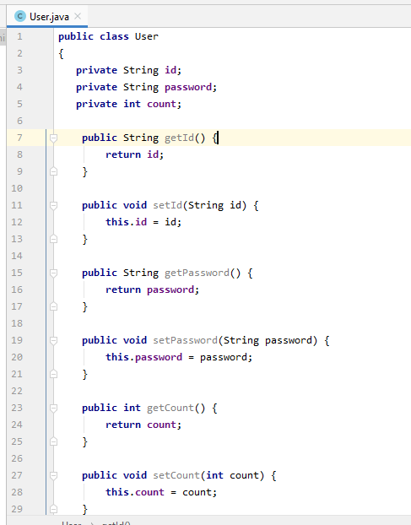
וזו התוצאה:
אנו נוסיף כמובן תיעוד (בעמוד הבא) לכל אחת מהשיטות

Slide 19
זו התוכנית, לאחר הוספת התיעוד. יש לשים לב, שהבניה האוטומטית הוסיפה לנו גם את השיטה- setId . אנו לא נרצה בפעולה זו. מדוע? זהו הערך המזהה את המשתמש ולא נרצה שמישהו יחליף אותו ולכן נמחק פעולה זו.
public String getId() {
טענת יציאה: הפעולה תחזיר את שם המשתמש//
return this.id;
}
public void setId(String id) {
this.id = id;
}
public String getPassword() {
טענת יציאה: הפעולה תחזיר את הסיסמא של המשתמש//
return this.password;
}
public void setPassword(String password) {
טענת כניסה: הפעולה תקבל ערך חדש לתכונה //password
טענת יציאה: הפעולה תעדכן את התכונה password בערך החדש שהתקבל כפרמטר לפעולה//
this.password = password;
}

Slide 20
public int getCount() {
//טענת יציאה: הפעולה תחזיר את מספר הכניסות של המשתמש
return this.count;
}
public void setCount(int count) {
//טענת כניסה: הפעולה תקבל ערך חדש לתכונה count
//טענת יציאה: הפעולה תעדכן את התכונה count בערך החדש שהתקבל כפרמטר לפעולה
this.count = count;
}
בבניה האוטומטית, התוכנה אינה משתמשת במילה this, כאשר מוחזרת תכונה.
ממליצה בחום, להוסיף זאת בעצמכם, כדי לזהות שמדובר בעצם עצמו.

Slide 21
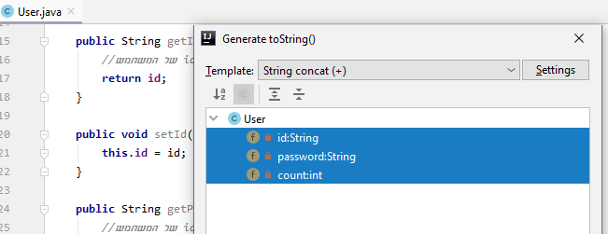
כעת נוסיף את הפעולה toString():code->generate->toString
ונקבל
@Override public String toString() { return "User{" + "id='" + id +
", password='" + password +
", count=" + count + '}'; }

Slide 22
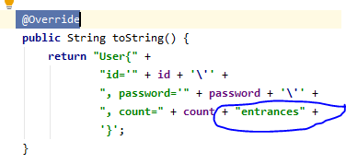
ניתן לראות כי הוספתי לתיעוד הסטנדרטי שהבניה האוטומטית הציעה. הכתיבה מעל הפעולה @Override מעידה כי דרסנו פעולה שכבר היתה כתובה בתוכנה (להצגת כל עצם היורש מ-Object), ופעולה זו דורסת את הפעולה הסטנדרטית ותציג את זו שלנו.

Slide 23
לתרגול:
בנו מחלקה חדשה והגדירו פעולות בעזרת המחולל לעצמים Product, Scout
בהצלחה

Slide 24
שקופית זו היא חובה
שימוש ביצירות מוגנות בזכויות יוצרים ואיתור בעלי זכויות
השימוש ביצירות במהלך שידור זה נעשה לפי סעיף 27א לחוק זכות יוצרים, תשס"ח-2007. אם הינך בעל הזכויות באחת היצירות, באפשרותך לבקש מאיתנו לחדול מהשימוש ביצירה, זאת באמצעות פנייה לדוא"ל rights@education.gov.il
התמונות נלקחו מאתר Pixaby

